Slide 1


CSI2510
Structures de données et algorithmes
Analyse des algorithmes

Slide 2




Définition d’algorithme
Entrée
Algorithme
Résultat
Un algorithme est une suite d’instructions qui sert à résoudre un problème donné dans un temps fini.
Analyser un algorithme <==> Évaluer son efficacité

Slide 3
Efficacité d’ un algorithme
Temps d’exécution
Espace mémoire occupé
Qualité du résultat
Simplicité d’exécution

Slide 4



Temps d’exécution d’un algorithme
Le temps d'exécution d’un algorithme dépend de la taille des données d’entrée
Il dépend aussi de la nature des données à traiter (des entrées différentes peuvent avoir des temps d’exécution différents)

Slide 5
Temps d’exécution d’un algorithme
Le temps d'exécution d’un algorithme dépend de la taille des données d’entrée
Il dépend aussi des données (diverses exécutions peuvent avoir temps d'exécutions diverses)
meilleur des cas
cas moyen
pire des cas
120
100
80
Temps d’exécution
60
40
20
0
1000
2000
3000
4000
Taille d’entrée

Slide 6
Temps d’exécution d’un algorithme
Il dépend aussi des données (diverses données peuvent avoir des temps d'exécutions différents)
Si x est impair
return x
Si x est pair
calcule la somme S des premiers x entiers
return S
15
15
4
10

Slide 7
Temps d’exécution d’un algorithme
  Estimer le temps d’exécution dans le cas moyen peut être difficile
On s’intéresse au calcul du temps d’exécution dans le pire des cas :
plus facile a analyser
décrit mieux l’efficacité
d'importance cruciale dans certaines applications (par ex. robotique, jeux vidéos etc.)
meilleur des cas
cas moyen
pire des cas
120
100
80
Temps d’exécution
60
40
20
0
1000
2000
3000
4000
Taille d’entrée

Slide 8

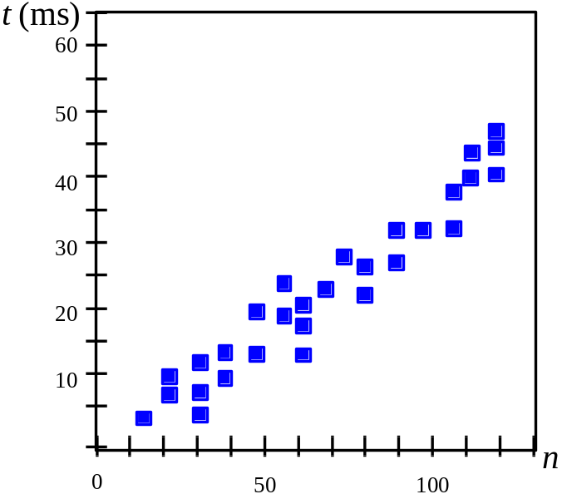
Temps d’exécution: mesure expérimentale
Comment devrait-on mesurer le temps d'exécution d’un algorithme?
Approche 1: Etude Expérimentale:
Implémenter l’algorithme
Exécuter le programme avec des ensembles de données de tailles et de contenus variés
Mesurer précisément le temps d’exécution pour chaque cas

Slide 9
Temps d’exécution: mesure expérimentale
Limitations des mesures expérimentales:
Implémentation des algorithmes nécessaire
Lors des tests, l’ensemble des données d’entrée est réduit et ne couvre pas la totalité des cas possibles
Afin de comparer deux algorithmes, les mêmes environnements matériel et logiciel devraient être utilisés

Slide 10

Temps d’exécution: étude théorique
Nous avons besoin d’une méthodologie générale pour analyser le temps d’exécution d’un algorithme qui:
    Utilise une description de haut niveau de l’algorithme (indépendante de l'implémentation et du langage de programmation)
  Caractérise le temps d'exécution comme une fonction de la taille des données d’entrée
  Prend en compte toutes les entrées possibles
  Est indépendante des environnements matériels et logiciels

Slide 11
Temps d’exécution: étude théorique
Operations primitives: opérations de bas niveau qui sont indépendantes du langage de programmation, par exemple:
    Appel et retour d’une méthode
  Operations arithmétiques (addition, multiplication etc.)
  Comparaison de deux nombres
  Affectation d’une variable…
  En observant le pseudo-code d’un algorithme on peut compter le nombre d’opérations primitives exécutées par cet algorithme et par la suite analyser son temps d’exécution et son efficacité

Slide 12
Analyse d’algorithmes - Exemple1
Trouver l’élément maximal d’un tableau d’entiers
Algorithme TabMax(A, n):
Entrée: un tableau A contenant n entiers
Sortie: L’élément maximal de A
currentMax ← A[0]
for i ← 1 to n -1 do
{
if currentMax < A[i] then
currentMax ← A[i]
}
return currentMax

Slide 13
Analyse d’algorithmes - Exemple1
A
5
20
4
7
6
2
3
8
1
9
currentMax
currentMax ← A[0]
for i ← 1 to n -1 do
{
if currentMax < A[i] then
currentMax ← A[i]
}
return currentMax

Slide 14
Analyse d’algorithmes - Exemple1
A
5
20
4
7
6
2
3
8
1
9
currentMax
5
currentMax ← A[0]
for i ← 1 to n -1 do
{
if currentMax < A[i] then
currentMax ← A[i]
}
return currentMax

Slide 15
Analyse d’algorithmes – Exemple1
A
5
20
4
7
6
2
3
8
1
9
currentMax
5
currentMax ← A[0]
for i ← 1 to n -1 do
{
if currentMax < A[i] then
currentMax ← A[i]
}
return currentMax

Slide 16
Analyse d’algorithmes – Exemple1
Quelles sont les opérations primitives à compter ?
A
5
20
4
7
6
2
3
8
1
9
Comparaisons
Affectations à currentMax
currentMax
20
currentMax ← A[0]
for i ← 1 to n -1 do
{
if currentMax < A[i] then
currentMax ← A[i]
}
return currentMax

Slide 17
Analyse d’algorithmes – Exemple1
Meilleur cas
A
20
2
3
4
5
6
7
8
9
1
currentMax ← A[0]
for i ← 1 to n -1 do
{
if currentMax < A[i] then
currentMax ← A[i]
}
return currentMax
1 affectation
n-1 comparaisons
0 affectation

Slide 18
Analyse d’algorithmes – Exemple1
Pire cas
A
1
2
3
4
5
6
7
8
9
20
currentMax ← A[0]
for i ← 1 to n -1 do
{
if currentMax < A[i] then
currentMax ← A[i]
}
return currentMax
1 affectation
n-1 comparaisons
n-1 affectations

Slide 19
Analyse d’algorithmes – Exemple1
Algorithme de recherche du max TabMax(A,n)
Meilleur cas
1 affection+(n-1) comparaisons
Pire cas
n affections+(n-1) comparaisons

Slide 20
Analyse d’algorithmes – Exemple2
Retrouver l’indice d’un élément dans un tableau
Algorithme TabInd(A,élément):
Entrée: un tableau A de taille n
Sortie: L’indice de ‘élément’ dans A
i ← 0
while (A[i] != element)
{
i ← i+1
}
return i
Meilleur cas
1 comparaison+0 affectation
Pire cas
n comparaisons + n affections

Slide 21
Analyse d’algorithmes - Complexité
Le terme complexité réfère à l’efficacité d’un algorithme plutôt qu’à la complexité de son design
La complexité d’un algorithme a deux aspects: spatiale ou temporelle
La complexité temporelle d’un algorithme <==> Estimation de son temps d’exécution indépendamment de tout ordinateur ou langage de programmation
Pour déterminer la complexité temporelle d’un algorithme il faut trouver une expression décrivant son temps d’exécution (nb. d’instructions à effectuer) et l’analyser
On s’intéresse surtout a la complexité temporelle dans le pire des cas
On ne calcule pas en général la complexité exacte mais on se contente de calculer son ordre de grandeur asymptotique

Slide 22
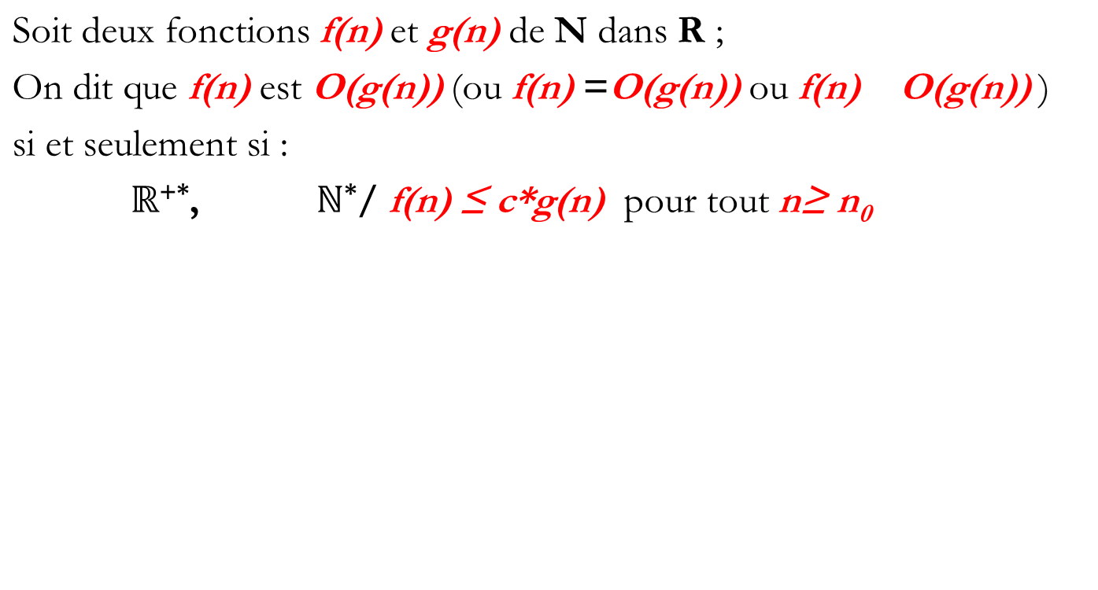


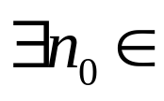
Ordres de grandeur – Comportements asymptotiques
Limite asymptotique supérieure - O (Grand O ou Big – Oh)
c*g(n)
f(n)
n₀
n
f(n) est O(g(n)) == f(n) est dominé asymptotiquement par g(n)
== f(n) ne croit pas plus rapidement que g(n)

Slide 23
Ordres de grandeur – Comportements asymptotiques
Limite asymptotique supérieure - O (Grand O ou Big – Oh)
  Exemple graphique: f(n)=2n+1 est O(n²)
  f(n)=2n+1 g(n)=n²
  f(n)≤(n²) pour tout n≥n₀
  n₀
  n

Slide 24
Ordres de grandeur – Comportements asymptotiques
Limite asymptotique supérieure - O (Grand O ou Big – Oh)
Prouver que f(n) = 60n² + 5n + 1 est O(n²)
Il faut trouver un nombre c et un nombre n₀ tel que:
60n² + 5n + 1 ≤ c*n² pour tout n≥n₀
5n ≤ 5n² pour tout n≥1
f(n) ≤ 60n² +5n² + n² pour tout n≥1
1 ≤ n² pour tout n≥1
f(n) ≤ 66n² pour tout n≥1
c= 66 et n₀=1 => f(n) = O(n²)

Slide 25
Ordres de grandeur – Comportements asymptotiques
Limite asymptotique supérieure - O (Grand O ou Big – Oh)
  n²
  f(n)=n² n’est pas O(n) parce qu’on peut pas trouver un c tel que c*n≥ n² pour n≥ n₀
  f(n) croit plus vite que g(n)
  3n
  2n
  n
  n

Slide 26
Ordres de grandeur – Comportements asymptotiques
Limite asymptotique supérieure - O (Grand O ou Big – Oh)
O(1) < O(log n) < O(n) < O(n log n) < O(n²) < O(n³) <O(2^{n})…
n
n²
n +1
log(n)
n₀
n
n

Slide 27
Ordres de grandeur – Comportements asymptotiques
Limite asymptotique supérieure - O (Grand O ou Big – Oh)
n = | 2 | 16 | 256 | 1024
log (log n) | 0 | 2 | 3 | 3.32
log n | 1 | 4 | 8 | 10
n | 2 | 16 | 256 | 1024
n log n | 2 | 64 | 2048 | 10 240
n² | 4 | 256 | 65 536 | 1 048 576
n³ | 8 | 4 096 | 16 777 216 | 1.07 * 10⁹
2^{n} | 4 | 65 536 | 1.15 * 10⁷⁷ | 1.79 * 10³⁰⁸

Slide 28
Ordres de grandeur – Comportements asymptotiques
Limite asymptotique supérieure O (Grand O ou Big – Oh)
Théorème1: Si f(n) est O(g(n)) , alors pour n'importe quelle constante k>0, f(n) est aussi O(k* g(n))
Théorème2: si f₁(n)=O(g₁(n)) et f₂(n)=O(g₂(n)) alors
f₁(n)+f₂(n)=O(max(g₁(n),g₂(n)))
Ex.1: 2n³ + 3n² = O (max(2n³, 3n²)) = O(2n³)=O(n³)
Ex.2: n² + 3 log n – 7 = O(max(n², 3 log n – 7)) = O(n²)

Slide 29
Ordres de grandeur – Comportements asymptotiques
Limite asymptotique supérieure - O (Grand O ou Big – Oh)
Faire l’approximation la plus proche possible; utiliser la plus petite classe possible:
Ex.: Il est correct de dire que 5n-3 est O(n³) mais la meilleure formulation est de dire 5n-3 est O(n)
Utiliser l’expression la plus simple de la classe :
Ex.: Dire 10n+15 est O(n) au lieu de 10n+15 est O(10n)

Slide 30
Ordres de grandeur – Comportements asymptotiques
Limite asymptotique supérieure - O (Grand O ou Big – Oh)
Laisser tomber les termes d’ordre inférieur ainsi que les coefficients
Ex.1: 7n-3 est O(n)
Ex.2: 6n²log(n) + 3n² +5n est O(n²log n)
Ex.3: n⁵+1000n⁴+20n³ - 8 est O(n⁵)

Slide 31
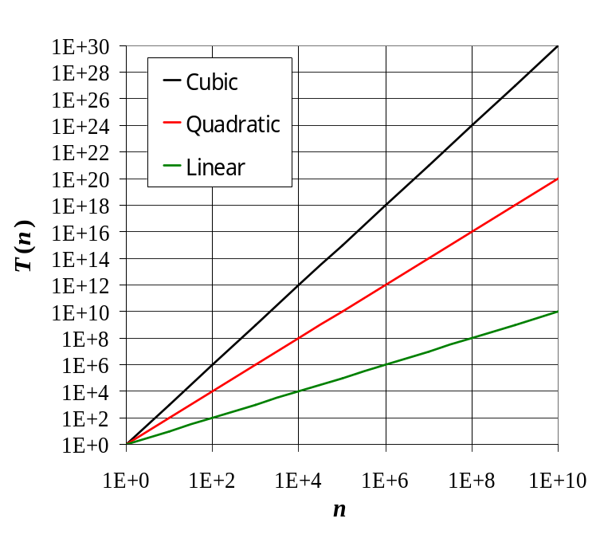
Ordres de grandeur – Comportements asymptotiques
Limite asymptotique supérieure - O (Grand O ou Big – Oh)
Terminologie: Types de complexité
Constante: O(1) Logarithmique: O(log(n))
Linéaire: O(n)
Quasi-linéaire: O(n.log(n))
Quadratique: O(n²)
Cubique: O(n³)
Polynomiale: O(n^{k}), k >0
Quasi-polynomiale O(n^{log(n)})
Exponentielle: O(a^{n}), n > 1
Factorielle O(n!)

Slide 32
Ordres de grandeur – Comportements asymptotiques
Limite asymptotique supérieure - O (Grand O ou Big – Oh)
Exemple: Algorithme pour le calcul des moyennes préfixes
La moyenne préfixe i d’un tableau X est la moyenne des premiers
(i + 1) éléments de X
A[i] = X[0] + X[1] + … + X[i]
5
13
4
8
6
2
3
8
1
2
5
9
7.3
7.5
…
…
…
…
…
…

Slide 33
Ordres de grandeur – Comportements asymptotiques
Limite asymptotique supérieure - O (Grand O ou Big – Oh)
Exemple: Algorithme pour le calcul des ‘moyennes préfixes’
Algorithm prefixAverages1(X, n)
Entrée: Tableau X de n chiffres
Sortie: Tableau A de ‘prefix averages’ #operations
A ← new array of size n
for i ← 0 to n − 1 do
{ s ← X[0]
for j ← 1 to i do
{s ← s + X[j]}
A[i] ← s / (i + 1)
} return A
  n
  0+1+2+..+(n-1)

Slide 34
Ordres de grandeur – Comportements asymptotiques
Limite asymptotique supérieure - O (Grand O ou Big – Oh)
Exemple: Algorithme pour le calcul des ‘moyennes préfixes’
Le temps d’exécution de l’algorithme est O(1+2+…n)
La sommation des entiers jusqu’à n = (n)*(n+1)/2; (preuve simple; cas pair, cas impair)
L’algorithme prefixAverages1 est O(n²)

Slide 35
Ordres de grandeur – Comportements asymptotiques
Limite asymptotique supérieure - O (Grand O ou Big – Oh)
Exemple: Autre algorithme pour le calcul des moyennes préfixes
Algorithm prefixAverages2(X, n)
Entrée: Tableau X de n chiffres
Sortie: Tableau A de ‘prefix averages’ #operations
A ← new array of size n
s ← 0
for i ← 0 to n − 1 do
{
s ← s + X[i]
A[i] ← s / (i + 1)
} return A
  n
  O(n)

Slide 36
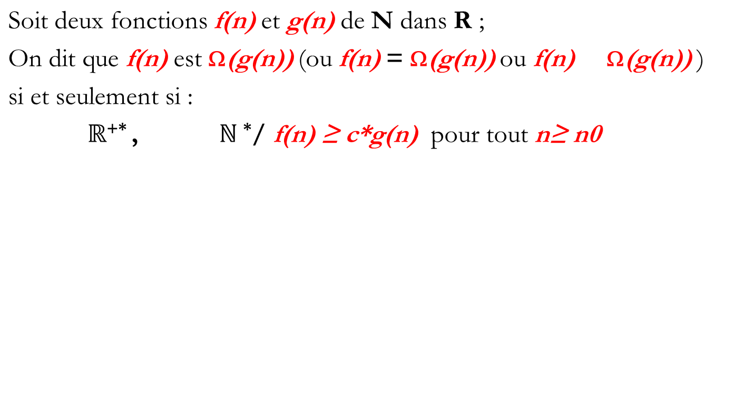
Ordres de grandeur – Comportements asymptotiques
Limite asymptotique inférieure - Ω (Grand Omega ou Big omega)
f(n)
c • g(n)
n₀
n
f(n)est Ω(g(n)) si et seulement si g(n) est O(f(n))
f(n) croit plus rapidement (ou également) que g(n)

Slide 37
Ordres de grandeur – Comportements asymptotiques
Θ (Grand Thêta ou Big Thêta)
f(n) est Θ(g(n))<==>f(n) est O(g(n)) et f(n) est Ω(g(n))
f(n) = 60n² + 5n + 1 est O(n²)
mais 60n² + 5n + 1 ≥ 60n² pour n ≥ 1
Donc: avec c = 60 et n₀ = 1
f(n) ≥ c • n² pour tout n ≥ 1 donc f(n) est Ω (n²)
Alors:
f(n) est O(n²)
et
f(n) est Ω(n²)
f(n) et g(n) croissent au même rythme
f(n) est Θ(n²)

Slide 38
Ordres de grandeur – Comportements asymptotiques
Intuitivement:
Grand O (Big-Oh): f(n) est O(g(n)) si f(n) est plus petite ou égale à g(n) quand n est grand
Grand Omega (Big Omega): f(n) est Ω(g(n)) si f(n) est plus grande ou égale à g(n) quand n est grand
Grand Theta (Big-Theta):f(n) est Θ(g(n)) si f(n) est à peu près égale à g(n) quand n est grand

Slide 39

Mathématiques à réviser –log et exposants
Propriétés des logarithmes:
  log_{b}(x*y) = log_{b}x + log_{b}y
  log_{b} (x/y) = log_{b}x - log_{b}y
  log_{b}xª = a*log_{b}x
  log_{b}a = log_{x}a/log_{x}b
Propriétés des exposants:
  a^{b}*a^{c} = a^{(b+c)}
  (a^{b})^{c} = a^{bc}
  a^{b} /a^{c} = a^{(b-c)}
  b = a ^{(log}_{a}^{b)}
  b^{c} = a ^{(c*log}_{a}^{b)}

Slide 40
Mathématiques à réviser
Plancher (Floor): ⎣x⎦ = le plus grand entier ≤ x ⎣2.3⎦ = 2
Plafond (Ceiling): ⎡x⎤ = le plus petit entier ≥ x ⎡2.3⎤ = 3

Slide 41
Progression géométrique
n
S = Σ r^{i} = 1 + r + r² + … + r^{n}
i=0
rS = r + r² + … + r^{n} + r^{n+1}
rS - S = (r-1)S = r^{n+1} - 1
S = (r^{n+1}-1)/(r-1)
Si r=2 alors S = (2^{n+1}-1)

Slide 42
Progression arithmétique
n
S = Σ di = 0 + d + 2d + … + nd
i=0
= nd+(n-1)d+(n-2)d + … + 0
2S = nd + nd + nd + …+ nd
= (n+1) nd
S = d/2 n(n+1)
Avec d=1 S = 1/2 n(n+1)

